Slide 1
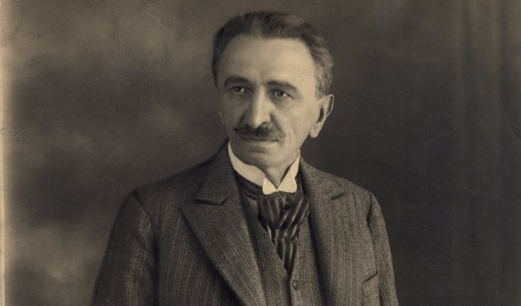
„Kирија“
„Аналфабета“
Бранислав Нушић
„Хајдуци“
„Аутобиографија“
„Власт“

Slide 2
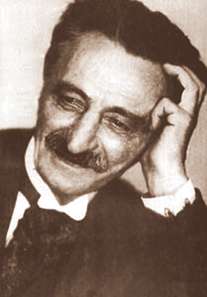
Бранислав Нушић (1864-1938)
Бранислав Нушић је првенствено комедиограф. Исмевао бирократију, злоупотребу власти, друштвене и појединачне извитоперености.
Рођен је 1864. године у Београду, у цинцарској породици, са именом Алкибијад Нуша. Испод неких својих дела потписивао се као Бен Акиба.
Умро 1938. године.
И приповедач и романописац, ипак је најпознатији по својим драмама, пре свега комедијама: „Сумњиво лице“, „Народни посланик“, „Ожалошћена породица“, „Покојник“, „Госпођа министарка“, „Др“...

Slide 3
Власт квари људе.
Дај некоме власт да би видео какав је човек.
Због чега људи теже да буду виђени, моћни, славни, на власти?

Slide 4
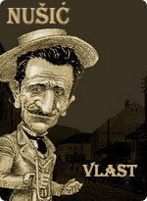
Истраживачки задаци
Шта сазнајемо о министру Този из Добросављеве приче? Које негативне Тозине црте Добросав истиче?
Како се Тоза понаша према Добросаву сада када је на власти?
Како Милоје и Арса реагују на Добросављеву причу о Този?
На који начин Милоје доживљава власт?
Зашто Арса исмева Милоја?
Шта наводи Милоја да се толико клања рођеном зету?
Како Арса објашњава Милоју шта је власт и који нивои власти постоје?
Какав однос према обичним људима оних који су на власти приказује Нушић у овој комедији?
Које су појаве, на које је указао, свевремене?
Шта је извор смеха у одломку ове комедије?
Када престаје смех и почиње критика?

Slide 5


Slide 6
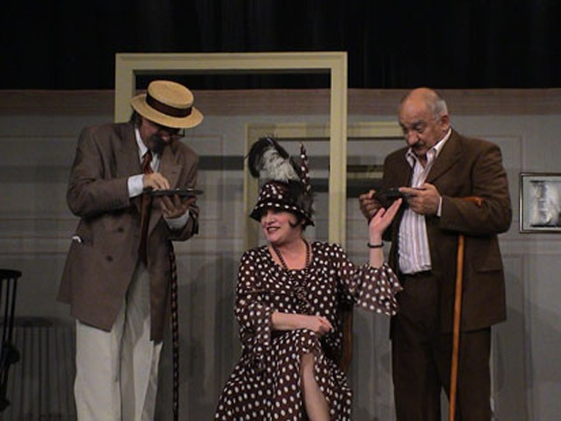
Књижевне одреднице дела
Књижевни род:
драма
Књижевна врста:
комедија (нарави)
Главна тема:
Однос према власти људи блиских министру
Драмска лица:
Арса, Милоје, Добросав,
Тоза

Slide 7
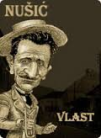
Сиже
Испричај укратко садржај
IV сцене
(Добросав представља Тозу),
V сцене
(Арса објашњава свој однос према власти),
XVI сцене
(Арса показује Милоју како функционише власт).

Slide 8
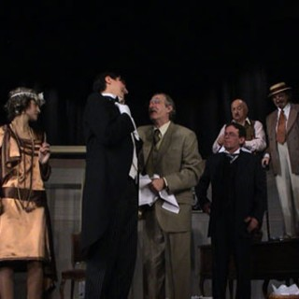
Драмска лица. Добросав
Шта сазнајемо о министру Този из Добросављеве приче? Које негативне Тозине црте Добросав истиче?
Зашто је Добросав ишао код Тозе?
Како се Тоза понаша према Добросаву сада када је на власти?
Како Милоје и Арса реагују на Добросављеву причу о Този?

Slide 9
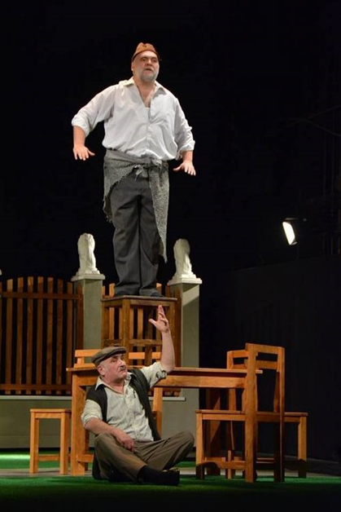
Драмска лица. Милоје
На који начин Милоје доживљава власт?
Зашто Арса исмева Милоја?
Арса је већ био срески начелник и, сходно томе, како он жели да искористи Тозин положај?
Објасните шта наводи Милоја да се толико клања рођеном зету.

Slide 10

Драмска лица. Арса
Како Арса објашњава Милоју шта је власт и који нивои власти постоје?
Шта у њиховој игри представљају шамлица, столица и сто?
Објасните Арсину тврдњу да власт нема главу и да не види ништа зато што је на висини.

Slide 11
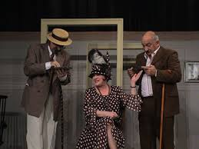
Хумор и критика
Какав однос према обичним људима оних који су на власти приказује Нушић у овој комедији?
Које су појаве, на које је указао, свевремене?

Slide 12
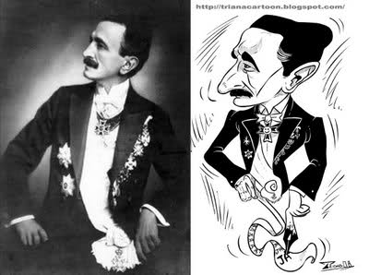
Хумор и критика
Шта је извор смеха у одломку ове комедије?
Наведи примере смешног.
Када престаје смех и почиње критика?

Slide 13

Уочи особине драмског текста
-драмска лица,
-дијалог,
-реплике,
-дидаскалије,
-чин, сцена, појава,
-етапе у развоју радње,
-врсте драме

Slide 14
Шта мислиш, каква власт треба буде
да бисмо је могли назвати добром?

Slide 15
У демократском друштву власт треба да служи народу, да обезбеди напредак и правду у земљи, да води бригу о поштовању закона, да спречи корупцију, протекцију и друге велике злоупотребе положаја.
Размисли о негативним појавама у друштву са којима се и сам сусрећеш. Које су то појаве?
Какве су последице тих појава?
Шта мислиш како би могли да се реше такви проблеми?
Које би особине, по твом мишљењу, требало да имају људи којима је поверена власт?

